Slide 1
Disentanglement and Compositionality 발표
조현범

Slide 2
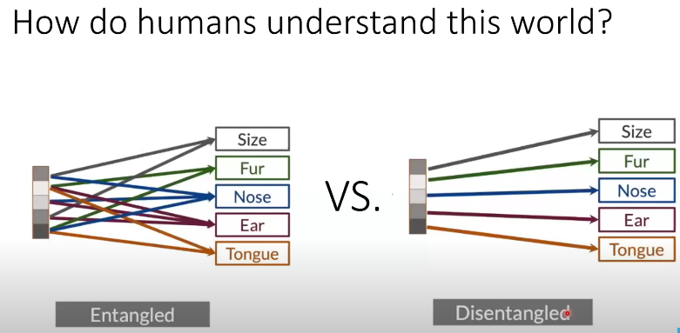
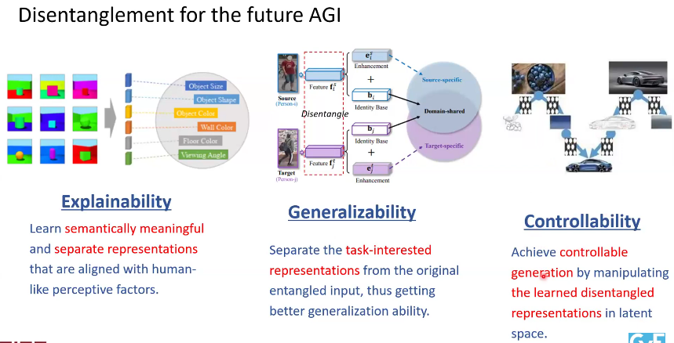
Disentanglement and Compositionality in Computer Vision
Disentangled Representation Learning은 ML model이 feature space를 semantic meaning을 갖는 independent underlying factor들로 나눠 이해하도록 학습하는 방식임
DRL은 model의 explanability 외에도
task에 맞는 representation만 분리 가능한 generalizability와
generation 시에 factor를 조작할 수 있는 controllability도 향상시킬 수 있음

Slide 3
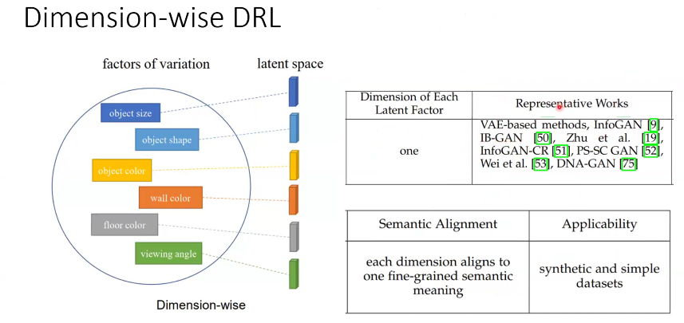
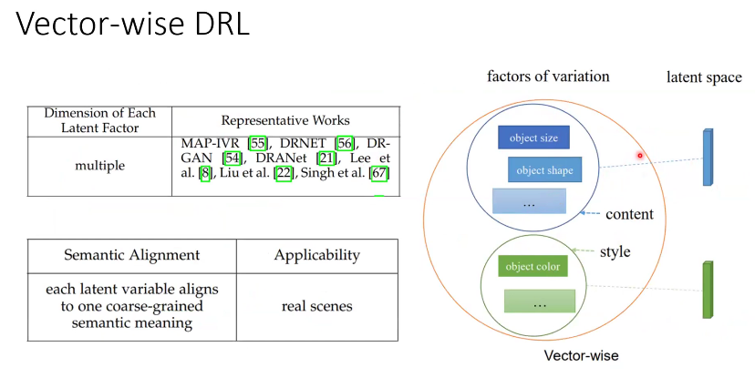
Disentanglement and Compositionality in Computer Vision
DRL method는 우선 representation structure에 따라 dimension-wise DRL과 vector-wise DRL로 분류할 수 있음
dimension-wise method는 각 generative factor를 latent vector Z의 한 개의 차원으로 표현하며, VAE와 GAN model 구조에 의존하는 초기 DRL 연구에서 자주 사용됨
또한 fine-grained factor를 갖는 synthetic, simple dataset에만 적용할 수 있음
vector-wise method는 각 factor를 하나의 latent vector로 표현하기 때문에
높은 정보량의 coarse-grained factor로 이루어진 복잡한 real-world dataset에 적용되고, 최근 더 주목받고 있는 방식임

Slide 4
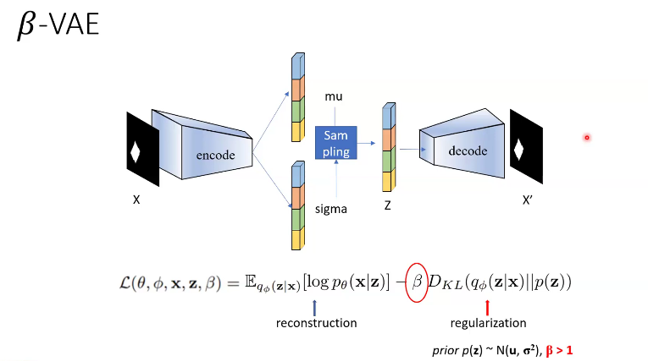
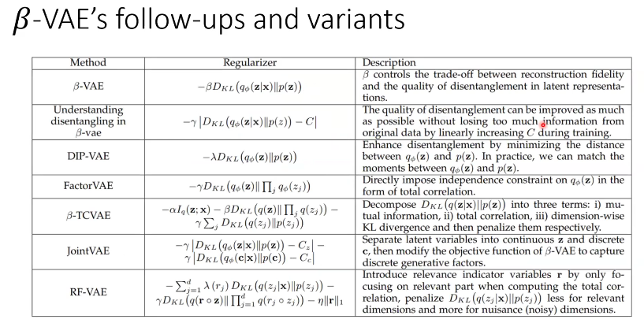
Disentanglement and Compositionality in Computer Vision
DRL method를 model type에 따라 VAE, GAN, diffusion based method로 나눌 수 있음
VAE-based model 중 dimension-wise method인 beta-VAE는 KL divergence loss 항에 beta coefficient를 추가해, beta가 클 때 disentangled representation 학습에 높은 가중치를 두게 됨
또한 reconstruction과 disentanglement 간 trade-off를 고려해 KL term의 information capacity를 학습에 따라 늘어나도록 한 method 이외에도,
기존 VAE에 regularizer를 추가한 여러 변형 method들이 제안됨

Slide 5
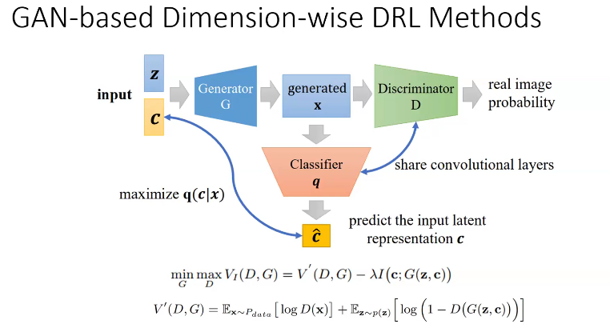
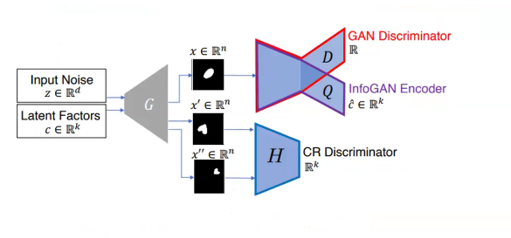
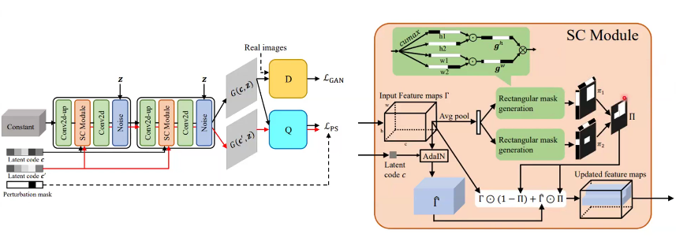
Disentanglement and Compositionality in Computer Vision
GAN-based dimension-wise method인 InfoGAN은 생성자 input에 noise z와 함께 latent variable c를 넣고,
생성자가 c의 정보를 잃지 않도록 mutual information term I(c;G(z,c))를 추가함
더 나아가, InfoGAN-CR은 InfoGAN에 contrastive regularizer를 추가해 생성자에서 샘플링한 image들로부터 fixed dimension을 찾아내도록 했고,
PS-SG GAN은 각 latent dimension의 focused area를 가리키는 spatial mask를 학습함

Slide 6
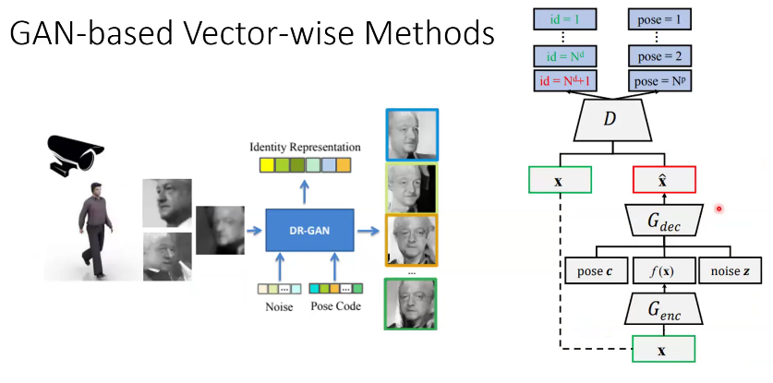
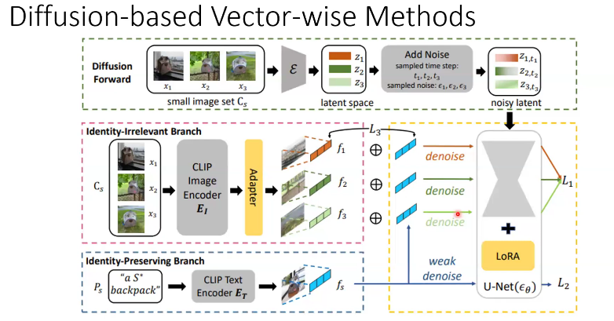
Disentanglement and Compositionality in Computer Vision
DR-GAN은 vector-wise DRL을 적용했고, pose-invariant face recognition을 위해 identity와 pose를 각각 나타내는 두 개의 vector를 사용함
diffusion-based model 또한 제안되었는데, 그 중 하나인 Disenbooth는 denoising 과정에 identity-preserved part, identity-irrelevant part로 분류하는 disentanglement task를 추가함

Slide 7
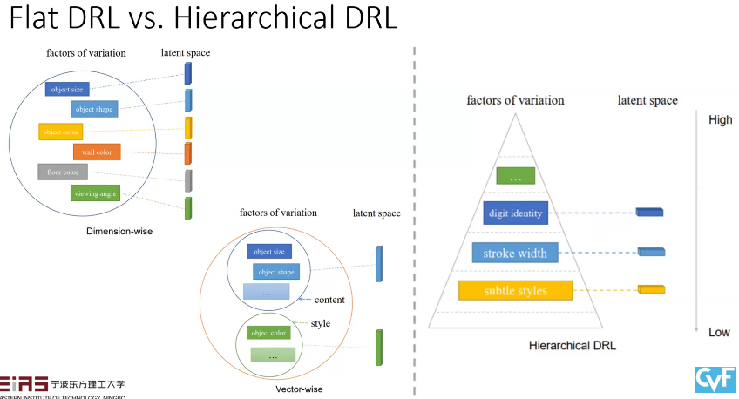
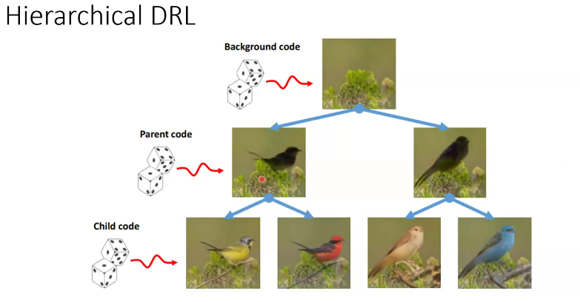
Disentanglement and Compositionality in Computer Vision
지금까지 언급한 DRL methods는 generative factor들을 parallel하게 가정하는 flat DRL method지만, hierarchical DRL은 factor를 계층적 abstraction level로 나눠 분류함
FineGAN은 hierarchical level마다 하나의 latent representation을 사용해 background, parent, child code로 나눠 fine-grained object generation을 수행함

Slide 8
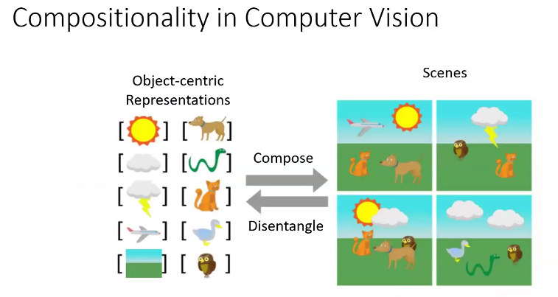
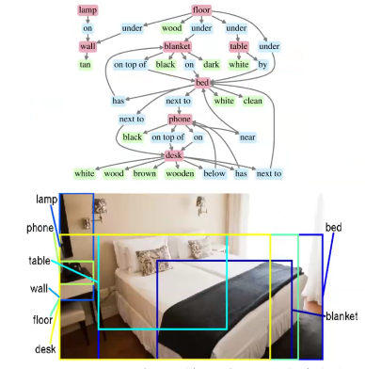
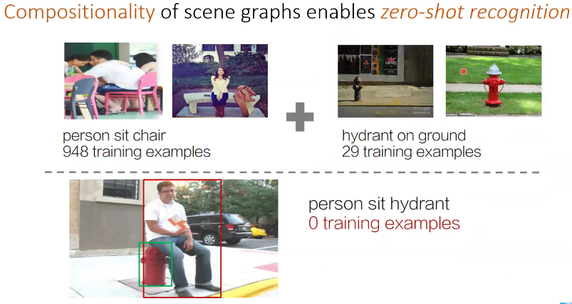
Disentanglement and Compositionality in Computer Vision
Compositional learning은 복잡한 concept을 여러 simple disentangled concept 간의 composition을 바탕으로 이해하도록 학습하는 것을 의미함
scene graph는 compositionality를 적용한 대표적인 방식이고,
image를 object, attribute, relation으로 표현해 image retrieval, zero-shot recognition, object localization 등의 task에 도움을 줌

Slide 9
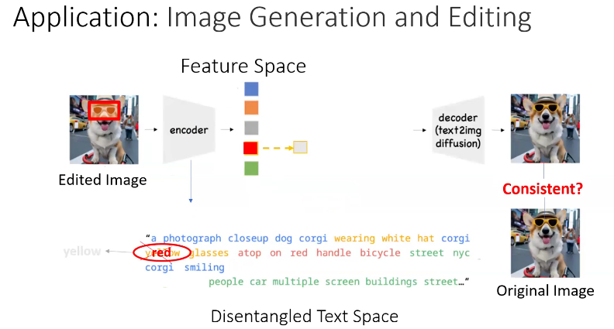
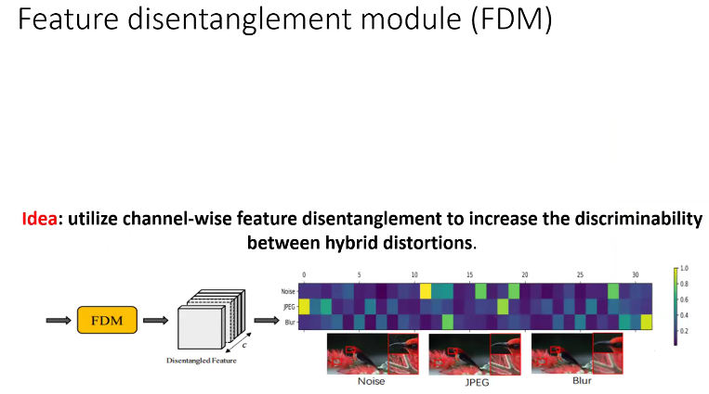
Disentanglement and Compositionality in Computer Vision
image captioning으로 disentangled text를 얻어, image feature와 text feature alignment를 통해 각 text에 맞는 visual concept을 매칭하는 방식으로 image editing을 수행할 수 있음
hybrid-distortion을 feature disentangle module를 이용해 distortion마다 다른 feature로 분리되도록 하고,
content information을 추출해 aggregation하는 방식으로 image restoration에도 적용 가능함

Slide 10
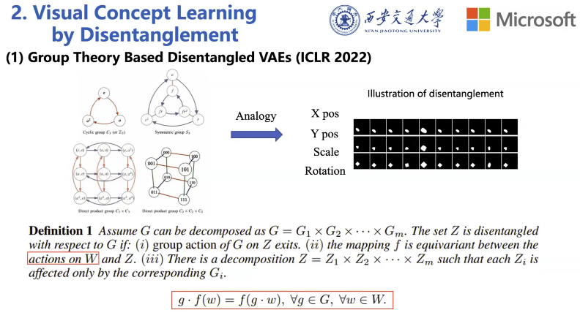
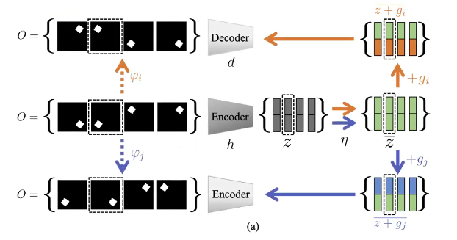
Disentangled Model-based Visual Concept Learning
Groupified VAE 연구는 group theory를 적용해 DRL 학습을 unsupervised한 방식으로 진행함
또한 dihedral group에서 영감을 받아 group action을 permutation으로 대체함
VAE와 유사한 구조의 model이 모든 vertices로 이루어진 기존 group으로부터,
rotation, flipping motion을 적용한 permutation group을 출력하는 과정으로 이루어짐

Slide 11
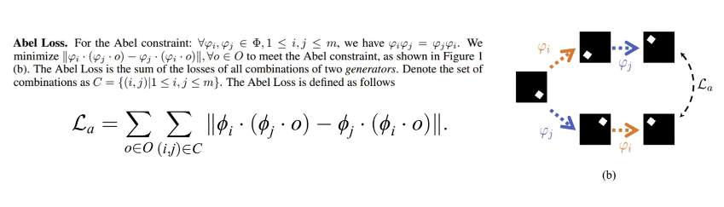
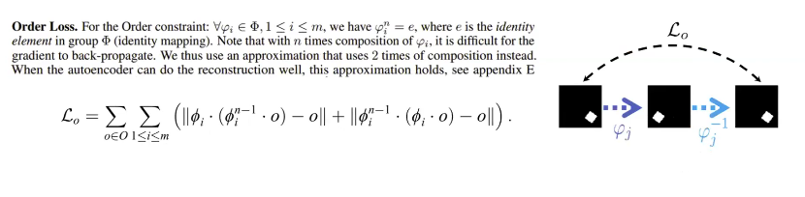
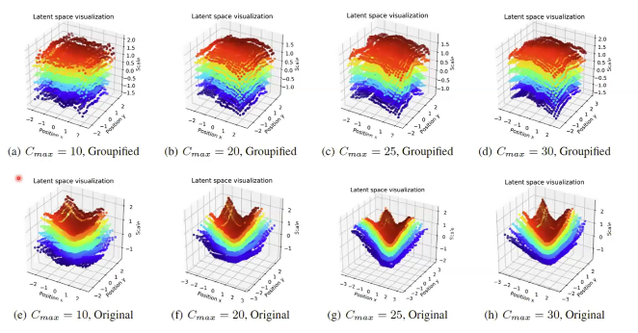
Disentangled Model-based Visual Concept Learning
기존 group에 mapping을 적용한 permutation group 또한 element가 같아야 한다는 structure constraint를 만족시키는 isomorphism loss를 사용함
isomorphism loss는 commutative 특성을 갖도록 하는 Abel loss와 cyclic 특성을 만족시키도록 하는 Order loss로 구성됨
representation space를 original VAE와 비교했을 때, groupified VAE가 더 높은 disentanglement performance를 보여줌

Slide 12
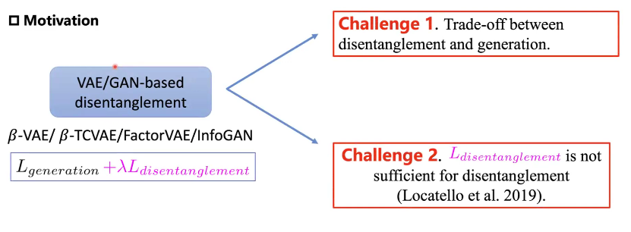
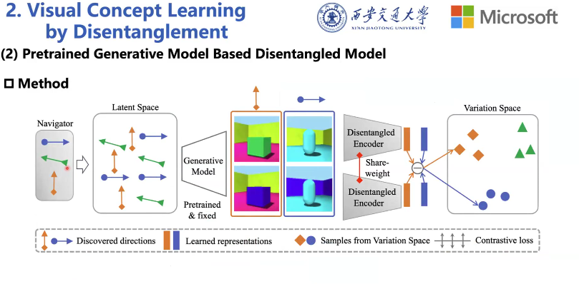
Disentangled Model-based Visual Concept Learning
초기 VAE/GAN - based disentangled model은 disentanglement와 generation 간 trade-off 문제를 가짐
이를 해결하기 위해 다음 연구는 pretrained generative model의 generation ability를 유지하면서, disentanglement 학습을 진행함
latent space에서 각 factor variation의 방향을 찾을 수 있다면, DRL 학습을 할 수 있다고 가정함
먼저, navigator가 latent space에서 추출한 query direction을 fixed pretrained generator가 입력 받아 image pair를 생성함
그 후, disentangled encoder에서 추출한 representation을 바탕으로 contrastive loss로 variation space를 학습함
결과적으로 navigator는 disentangled direction을 찾고, disentangled encoder는 disentangled representation을 찾는 방향으로 학습됨

Slide 13
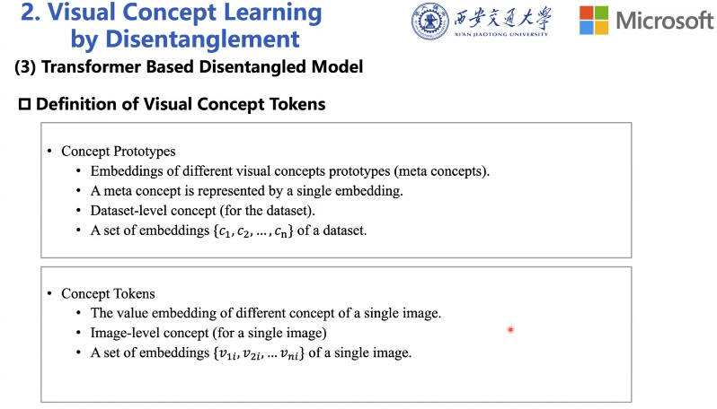
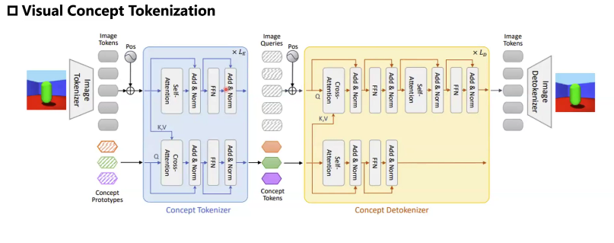
Disentangled Model-based Visual Concept Learning
다음 연구는 transformer를 이용해 pixel 단위로 visual concept을 학습함
meta concept을 의미하는 concept prototype과, 각 image에 해당하는 concept을 의미하는 concept token 두 embedding을 이용해 factor를 표현함
concept tokenizer는 image token과 concept prototype 간 cross-attention을 거쳐 input data에 해당하는 concept token을 얻음
그 후, concept token과 image query를 detokenizer에 입력해 기존 image token으로 복원하게 됨

Slide 14
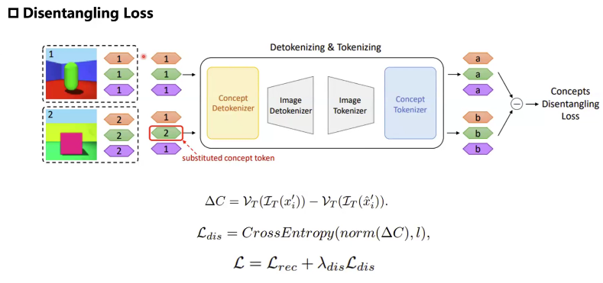
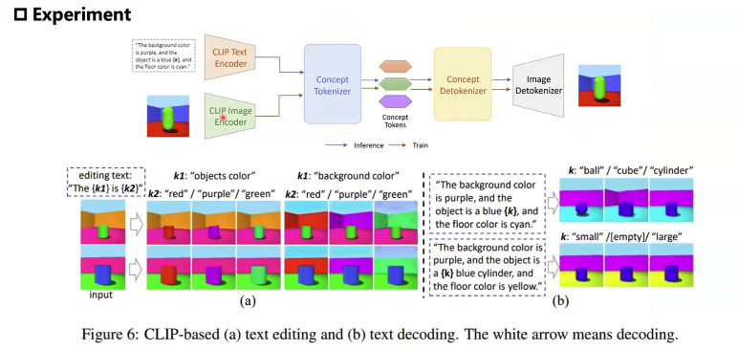
Disentangled Model-based Visual Concept Learning
이 때 disentangling loss는 임의의 concept token에 변화를 주었을 때,
detokenizer와 tokenizer를 거쳐 그 변화를 예측할 수 있도록 만들기 때문에 disentanglement representation을 얻게 됨
CLIP text encoder를 추가해 text editing, text decoding도 수행할 수 있음

Slide 15
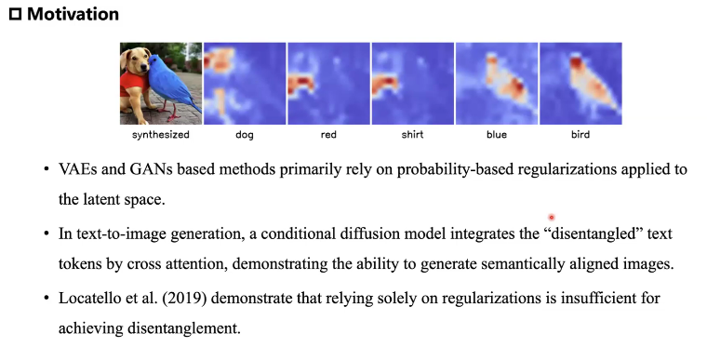
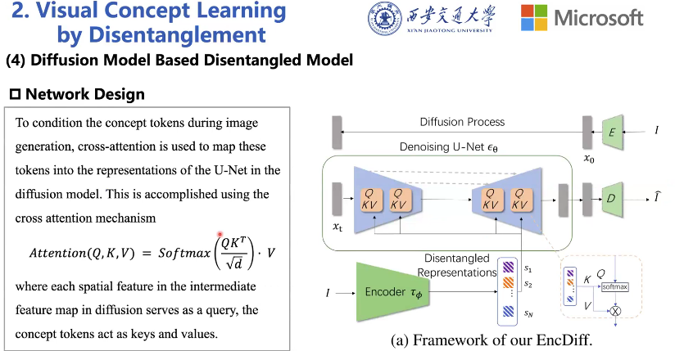
Disentangled Model-based Visual Concept Learning
conditional diffusion model을 이용해 text-to-image generation을 할 때 cross attention을 통해 각 text에 맞는 spatial region을 추출해내는 것을 활용해,
Diffusion model의 cross attention을 DRL을 위한 inductive bias로 사용한 연구도 진행됨
word token 대신 image encoder로부터 추출한 concept token이 conditional input의 역할을 함
diffusion model의 중간 spatial feature를 query로 사용하고,
concept token을 key, value로 사용해 cross attention을 진행하는 과정을 통해 추가적인 regularization 없이 disentangled representation을 학습함

Slide 16
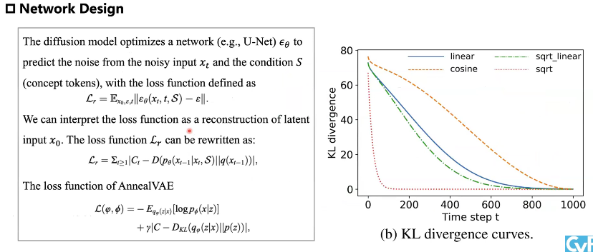
Disentangled Model-based Visual Concept Learning
또한 reverse diffusion process에서 time step이 작아짐에 따라 KL divergence는 점차 증가하는데,
이는 AnnealVAE처럼 information bottleneck의 capacity가 증가하는 것을 의미함
이러한 특성도 추가적인 inductive bias로 작용해, concept token의 disentangled representation 학습에 기여함

Slide 17
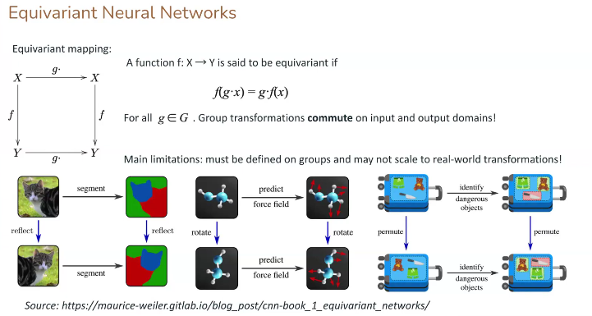
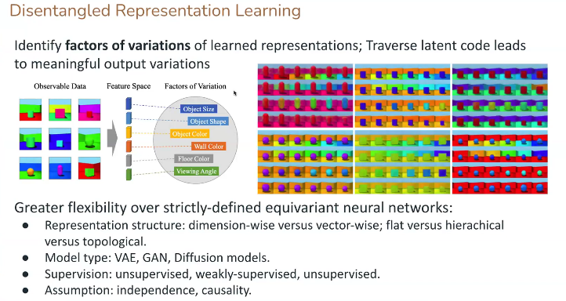
Equivariant and Disentangled Representation Learning
equivariance는 어떤 function이 symmetry transformation에 대해 commute하는 성질을 갖는다는 의미로,
transformation과 function의 적용 순서를 바꿔도 동일한 결과를 산출하게 됨
Disentanglement를 학습한 factors of variation을 바탕으로 latent code를 traversing하는 것 또한 symmetry transformation으로 볼 수 있음

Slide 18
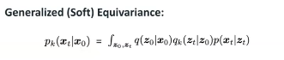
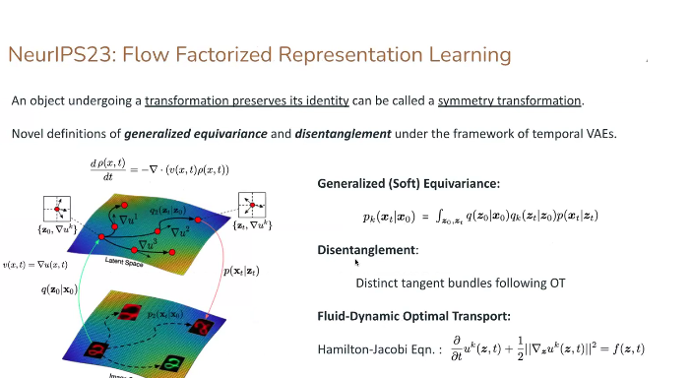
Equivariant and Disentangled Representation Learning
이를 바탕으로 Flow Factorized Representation Learning 연구는 disentanglement와 equivariance를 동시에 학습함
왼쪽 식의 좌항은 image space에서의 symmetry transformation을 의미하고,
우항은 transformation이 latent space에서 이뤄질 때를 의미하며 encoding, latent flow path, decoding의 과정으로 표현할 수 있음
좌항과 우항이 같을 때 equivariance를 만족하게 됨
여기서 disentanglement 또한 만족시키려면 latent flow가 gradient의 distinct set에 의해 생성되어야 하며,
image space flow로의 이동 비용을 최소화하는 optimal transport를 따라야 함

Slide 19
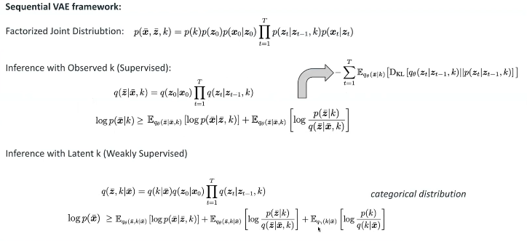
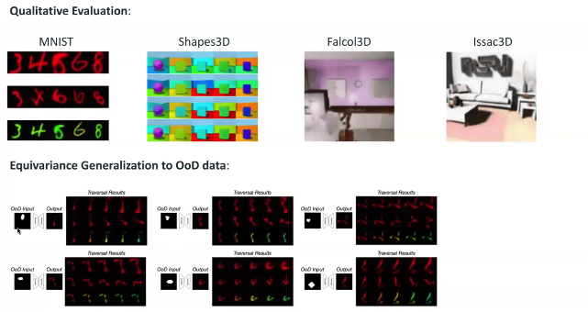
Equivariant and Disentangled Representation Learning
이러한 constraint를 고려한 VAE의 lower bound를 구해 model을 학습하게 되고,
그 결과 각 transformation type k에 해당하는 latent flow를 학습함
또한 OOD data에 대해서도 equivariance generalization 능력을 보여줌

